Slide 1


Slide 2
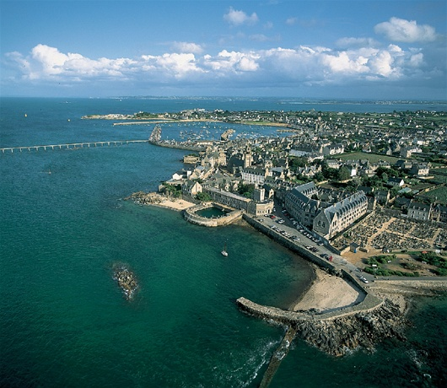

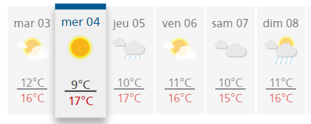
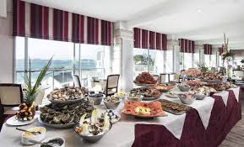
La météo et la logistique seront bonnes et typiquement bretonnes !!

Slide 3

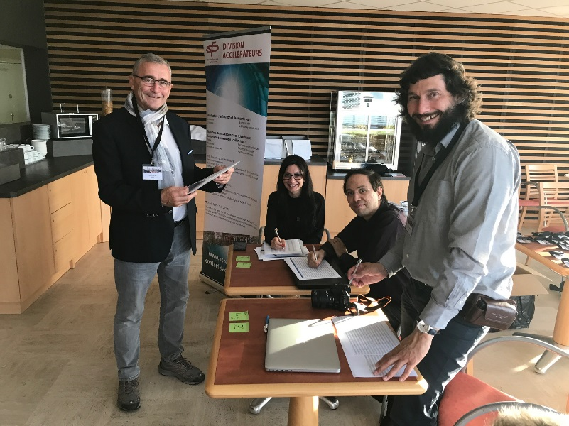
Gulf Stream : réseau : "sbr_public"
Identifiant = ROSCOFF17 –
Mot de passe = stationbio
Salle de conférence et Hôtel de France : un code individuel vous sera remis à votre arrivée (ce code individuel est indiqué dans les chambres pour les personnes logées à l'hôtel de France)
Info : Pour le Gulf Stream: Règlement des chambres durant la session poster
Droit à l’image : Des photos seront mises sur le site WEB,
Prévenir Sandra si vous souhaitez les supprimer

Slide 4
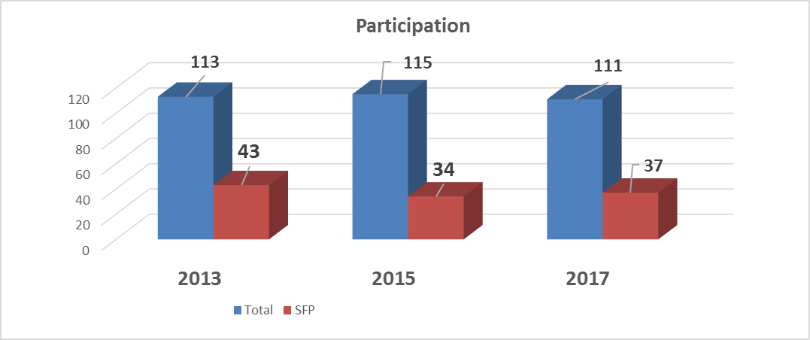

111 Participants
Dont 10 doctorants
(7 en 2015)
Frais de participation des étudiants pris en charge !
37 membres SFP
74 non membres

Slide 5
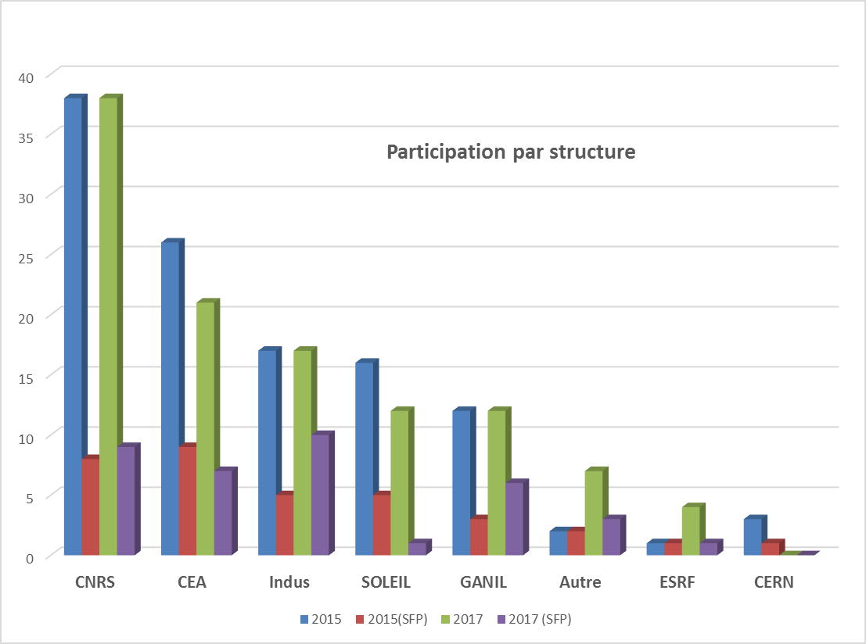
Evolution de la participation par instituts et laboratoires

Slide 6



Créée en 1873, la SFP est une association reconnue d’utilité publique dont la mission est de promouvoir la physique en France et d’animer la communauté des physiciens français : chercheurs, enseignants-chercheurs, professeurs des lycées et collèges, étudiants, doctorants, post-doctorants et ingénieurs.
SES MISSIONS
Promouvoir la diffusion des connaissances scientifiques
Stimuler la réflexion scientifique
Encourager l’excellence scientifique
(Remise de prix)
Représenter la communauté des physiciens
Notes:
Comment présenter la SFP en quelques mots ?
“Il s’agit d’une association reconnue d’utilité publique, créée par et pour les physiciennes et physiciens français dans le but de favoriser les échanges et le partage des connaissances au sein de la communauté scientifique. La Société Française de Physique a également pour objectif de promouvoir la physique dans la société : sensibiliser sur la démarche scientifique, sur l’intérêt des études scientifiques, susciter l’intérêt du grand public vers les sciences et en particulier la physique etc...
La SFP organise pour cela une centaine d’actions par an, à destination des chercheurs/euses, des enseignants, des scolaires et du grand public.
Nombre de membres : 3000 personnes et 30 laboratoires

Slide 7

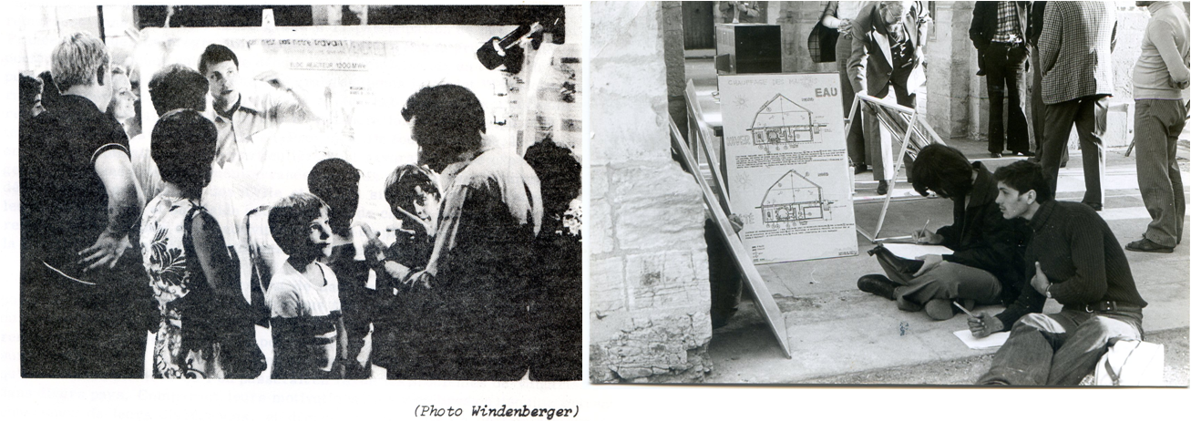
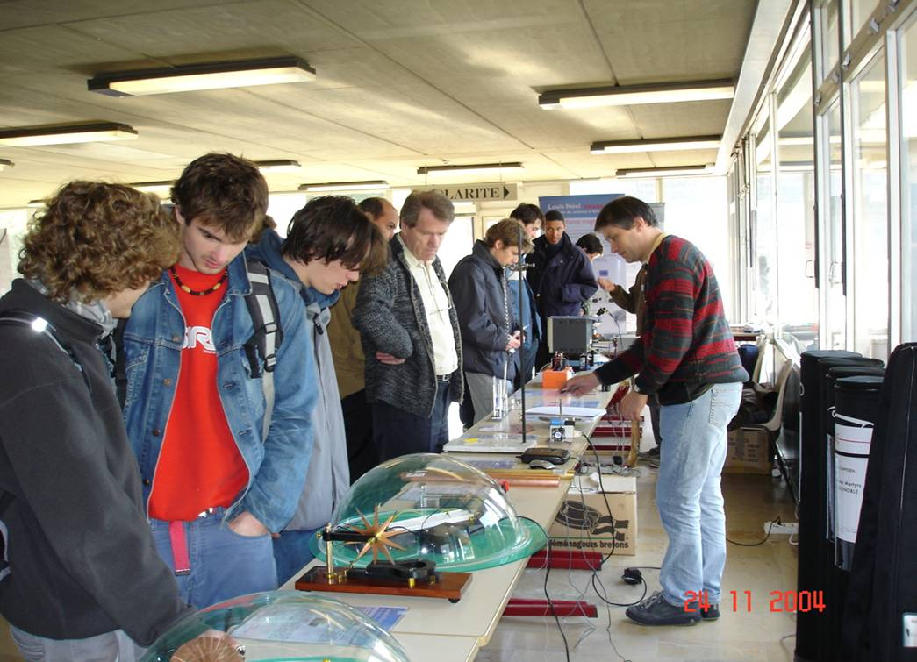
Notre stratégie déclinée en missions, objectifs, actions:
Augmenter notre influence (par nos actions et en augmentant adhérents individuels, laboratoires, associations, entreprises)
Se rapprocher du monde des entreprises et des autres sociétés savantes
Fluidifier l’information et les interactions dans la SFP. Favoriser et positiver les initiatives.
Accorder une attention particulière à la place des jeunes et à leur formation et à la place des femmes dans les sciences
Notes:
Photos Noir et Blanc représentant des animations grand public SFP datant de 1975. La photo récente date de 2004

Slide 8


Notes:
Deux derniers événements à échelle nationale :
- Rencontres Physique Entreprise Recherche : organisées par la SFP à l’Hotel de ville de Paris. Journée destinée aux doctorants et post-doctorants visant à leur faire découvrir la physique faite dans l’entreprise. 420 jeunes inscrits – 42 entreprises (CAC 40 PME et start-ups) et 14 institutions publiques partenaires
- Nuit des Ondes Gravitationnelles : soirée festive organisée avec le CNRS autours des ondes gravitationnelles. Soirée organisée dans 14 villes dont 2 en Italie. Environ 3000 présents, beaucoup de jeunes (dont des lycéens), des conférences et un quizz ont été organisés, grand enthousiasme et succès pour cet événement national.

Slide 9



ORGANISATION
Acteurs de la SFP : membres bénévoles chercheurs, enseignants, enseignants chercheurs, doctorants, post-doctorants, ou encore professionnels de l’entreprise, partageant tous la même passion pour la physique et le souhait de la valoriser au sein de la société.
21 sections locales → actions sur tout le territoire français
9 divisions thématiques
Accélérateurs
Astrophysique
Chimie – Physique
Champs et Particules
Physique Atomique et Moléculaire Optique
7 commissions
Femmes et Physique – Enseignement – Jeunes – Energie et environnement – Publications – Culture Scientifique – Physique sans frontières
Et plusieurs actions transverses !
Exemples : Rencontres Physique Entreprises Recherche - Les Olympiades de Physique France – Physique et Interrogations Fondamentales etc…
Matière Condensée
Physique des Plasmas
Physique et Vivant
Physique Nucléaire
Notes:
La SFP concrètement

Slide 10










COLLABORATIONS
AUTRES ORGANISATIONS :
Forts liens avec
La Société Française d’Optique (SFO) – la Société Chimique
de France (SCF) - L’Union des Professeurs de Spéciales (UPS)
L’Union des Professeurs de Physique et de Chimie (UdPPC)
Et autres sociétés sœurs, associations et organismes…
INTERNATIONAL :
Forts liens avec
- L’Institute of Physics (IOP) - Prix commun
- La Deutsche Physikalische Gesellschaft (DPG) - Prix commun
La Società Italiana di Fisica (SIF) - Prix commun
La Société Suisse de Physique (SPS) – Prix commun
L’European Physical Society (EPS) - L’American Physical Society (APS)
IUPAP (International Union for Pure and Applied Physics)
- Japon, Vietnam, Afrique (Source de lumière), Amérique Latine, Moyen-Orient (Sesame)…

Slide 11

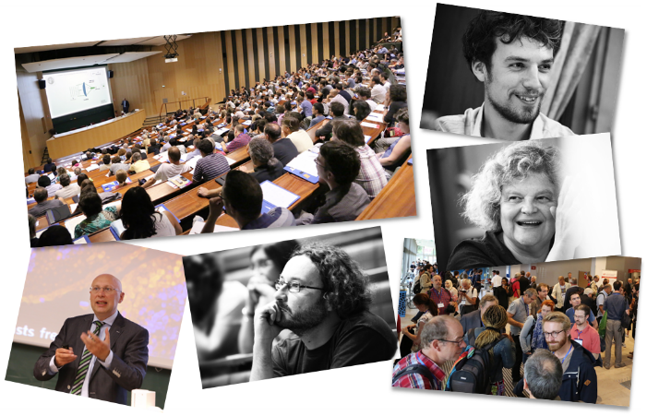
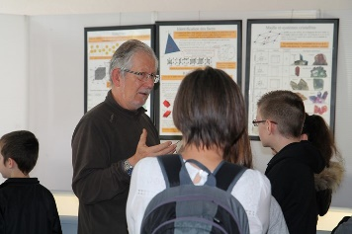
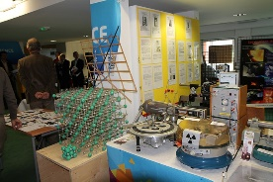
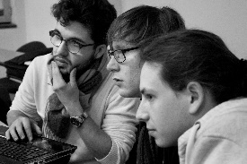
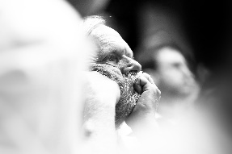
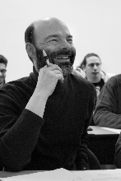
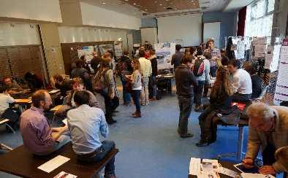
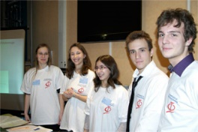
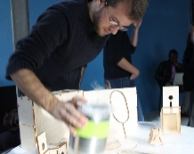
ADHÉRER : POUR QUOI FAIRE ?
Soutenir ses actions pour que la physique soit toujours valorisée, représentée et défendue
Rejoindre une communauté partageant les mêmes préoccupations et problématiques métiers
Participer aux réflexions collectives et mener des projets partageant les valeurs défendues par la SFP
Recevoir sa revue papier Reflets de la Physique
Bénéficier de tarifs réduits chez EdP Sciences ainsi que pour tous les événements organisés par la SFP et ses partenaires : Sociétés sœurs, European Physical Society (EPS), American Physical Society (APS) etc…
Notes:
Il faut voir l’adhésion comme UN SOUTIEN. C’est grâce à ce soutien financier que la SFP peut mener autant d’actions différentes sur tout le territoire français. Adhérer c’est estimer que les actions de la SFP sont importantes pour la communauté et la société. Nous pouvons être adhérent pour soutenir « de loin » la SFP, c’est-à-dire ne pas participer soi-même aux actions qu’elle mène mais estimer qu’elles sont importantes, ou on peut être « membre actif », c’est-à-dire rejoindre un projet existant ou proposer le sien. La SFP est toujours preneuse d’idées nouvelles et accueille les bras ouverts toutes les personnes qui croient en ses missions !

Slide 12
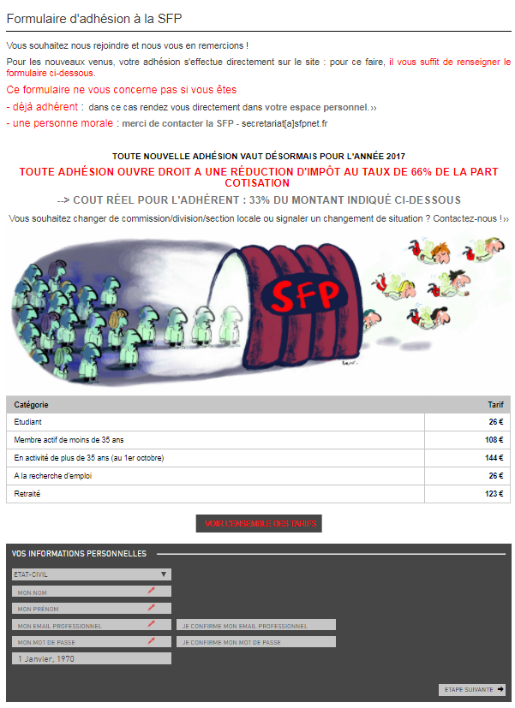

Adhérez
en ligne
https://www.sfpnet.fr/inscription

Slide 13


Slide 14













Avec le soutien de:

Slide 15
Mercredi 4 octobre 2017
12h50 Photo de groupe

Slide 16
Jeudi 5 octobre 2017

Slide 17
Vendredi 6 octobre 2017
13h45 | --- Départ: Bus, puis train, avion, autopartage, stop... ---

Slide 18

Le bureau et les membres de l’organisation vous souhaitent une très bonne conférence
Pour toute question d’organisation vous pouvez contacter directement Sandra

